Slide 1
Игра на платформе python

Slide 2
проблема
Хотела сделать свою собственную игру на платформе python и обучиться новому
Меня заставили

Slide 3

задача
Я ставлю цель создать игру под названием “Выживи с шарами 1234”, где можно будет собирать кубиком шарики, на языке программирования python с библиотекой pygame.

Slide 4


Начало
Для начала пишем основные части кода:
import pygame
import random
from db import db
pygame.init()
Мы добавляем библиотеку пайтон, рандом и базу данных.

Slide 5
Код
screen_width=800
screen_height=600
screen=pygame.display.set_mode((screen_width,screen_height))
pygame.display.set_caption("Выживи с шарами 1234")
WHITE=(0,0,56)
BLUE=(0,0,255)
GREEN=(0,255,0)
RED=(255,0,0)
Здесь мы добавляем размер игрового окна, цвета и название игры.

Slide 6
Ещё код)
ball_radius=15
ball_x=screen_width//2
ball_y=screen_height-square_size
balls=[[ball_x,ball_y]]
pygame.draw.rect(screen,BLUE,(square_x,square_y,square_size,square_size))
pygame.draw.circle(screen,GREEN,(b[0],b[1]),ball_radius)
Мы создаём шарики и квадрат которым будем ловить их.

Slide 7
И ещё код)))
while True:
for event in pygame.event.get():
if event.type==pygame.QUIT:
exit()
keys = pygame.key.get_pressed()
if keys[pygame.K_LEFT]and square_x>0:
square_x = square_x-23
if keys[pygame.K_RIGHT]and square_x<screen_width-square_size:
square_x= square_x+23
if keys[pygame.K_UP]and square_y>0:
square_y = square_y-23
if keys[pygame.K_DOWN]and square_y<screen_height-square_size:
square_y = square_y+23
Первые 4 строчки это код для выхода из игры, все последние это управление квадратом
for b in balls:
b[1]+=0.2
if b[1]>screen_height:
b[1]=0
b[0]=random.randint(0,screen_width)
lives-=1
if (square_x<b[0]<square_x+square_size) and (square_y<b[1]<b[1]+ball_radius):
score+=1
b[1]=0
b[0]=random.randint(0,screen_width-ball_radius)
Это код шариков, при котором 10 пойманых шариков добавляют ещё один и задают им скорость.

Slide 8
И ещё, ещё код)
for b in balls:
pygame.draw.circle(screen,GREEN,(b[0],b[1]),ball_radius)
score_text=font.render(f"Oчки:{score}",True,(255,255,255))
lives_text=font.render(f"Жизней:{lives}",True,(255,255,255))
screen.blit(lives_text,(10,50))
screen.blit(score_text,(10,10))
Добавляем надписи “очки” и “жизни”
for i in range (len(points)):
score_text=font.render(f"Очки:{points[i][0]}",True,(255,255,255))
screen.blit(score_text,(screen_width-150,i*30))
pygame.display.update()
Добавляем очки,когда касаются квадрата и обновляем дисплей.

Slide 9
Ещё один код
if lives<1:
db.write_point(score)
exit()
Если осталось 0 жизней, выйти из игры.

Slide 10
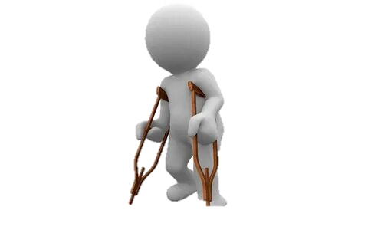
Последний код
print('количество жизней',lives)
print('количество очков',score)
Отобразить на дисплеи сколько осталось жизней и количество очков.

Slide 11

развитие
В будущем думаю добавить вместо квадрата человечка, у которого продавлена голова из за шариков :)
Так же заменить фон :)
Но название менять не буду `-`

Slide 12

Спасибо
За внимание

